Slide 1

الصّف : الثالث
المادة : لغة عربيّة
نشيد
الموضوع : الحدائق العامة

Slide 2

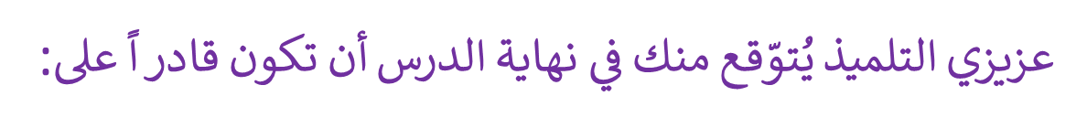
مخرجات التعلّم
1- أن يقرأ النصّ قراءة سليمة معبّرة
2- أن يشرح المفردات الجديدة في النصّ
3- أن يسمّي الشعور المناسب للأبيات
4- أن يحدّد الفكرة العامة في النصّ
5- أن يبدي رأيه في كيفية المحافظة على الحدائق

Slide 3

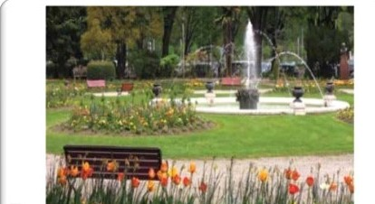
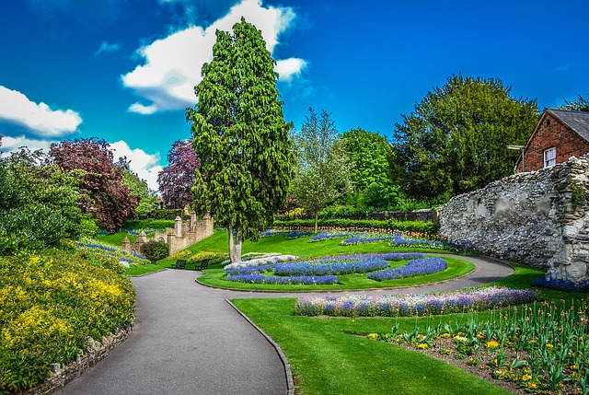

Slide 4




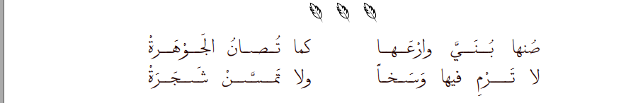
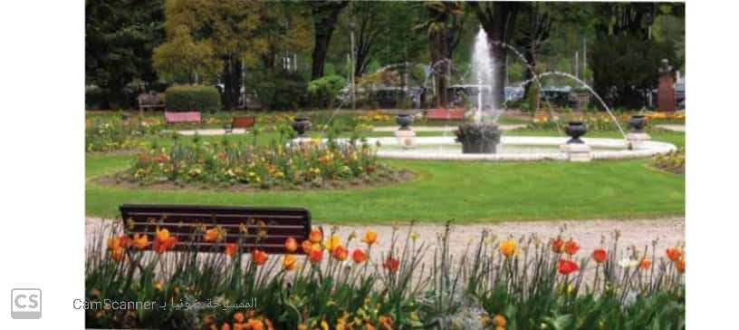

Slide 5

شرح المفردات الجديدة في النصّ :
مُنضّرة : خضراء
مطهّرة : ممتدة - نقيّة
مستبشرة : مسرورة , فرحة
يثني : يشكرُ

Slide 6
الفكرُ الفرعيّةُ في النصّ :
المقطع الأول : وصفُ ظلّ الأشجار والمياه ِ في الحديقة
المقطع الثاني : وصفُ الأزهارِ
المقطع الثالث : وصفُ الطيورِ الجميلةِ
المقطع الرّابع : ضرورةُ المحافظةِ على نظافةِ الحديقةِ

